Slide 1
Socialinės paramos tinklo tobulinimas ir saviTARPIO pagalbos grupės įkūrimas Social activism for seniors

Slide 2
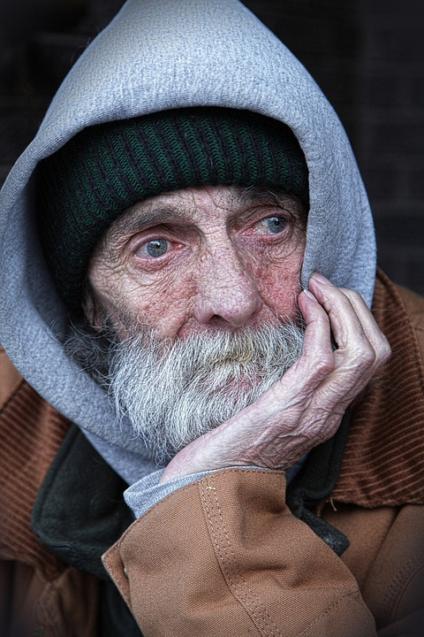
Pagyvenusių žmonių socialinė atskirtis ir skurdas
Ekonominė pagyvenusio žmogaus padėtis tam tikru laipsniu lemia jo padėtį. Dažna problema yra ekonominis pagyvenusių žmonių išnaudojimas, kuris yra neteisėtas pagyvenusių žmonių lėšų ar turto naudojimas be jo leidimo;
Psichologinės problemos, su kuriomis gali susidurti pagyvenę žmonės, pirmiausia yra izoliacija dėl sveikatos problemų ir abejingumo, su kuriuo susiduria jų šeimos nariai, taip pat dėl socialinės aplinkos pagyvenusiems žmonėms;
Vyresnio amžiaus žmonių poreikiai ir reikalavimai, taip pat gali sukelti situacijas, kuriose labiau tikėtinas nesutarimas su artimaisiais;
Gyvenamoji vieta taip pat yra viena pagrindinių problemų, su kuria susiduria pagyvenę žmonės tiek miestuose, tiek kaimuose;
Pagyvenusių žmonių sveikatos problemos yra susijusios su tuo, kad jie serga daugeliu ligų ir dažniausiai reikia daug laiko, kad pasveiktų.
Notes:
Socialinė atskirtis yra reiškinys, susijęs su atskirties nuo darbo samprata, rasizmu ir diskriminacija. Pagrindiniai atskirties bruožai yra tai, kad bejėgiškam asmeniui nėra galimybės naudotis savo teisėmis tokiose srityse kaip švietimas, mokymas, užimtumas, būstas, medicininė priežiūra. Ši atskirtis sumažina jų galimybes produktyviai prisidėti prie visuomenės, o tai palaipsniui priveda prie skurdo. Šių asmenų didžiulė finansinė ir emocinė įtampa ne tik priveda prie problemiškų asmeninių, šeimos ir tarpasmeninių santykių, bet ir į socialinę izoliaciją. Apibūdinamos pažeidžiamos socialinės grupės, kurių populiacijoms trukdoma visapusiškai dalyvauti jų gyvenamosios vietos ekonominiame, socialiniame ir politiniame gyvenime arba galimybė gauti išsilavinimą, darbo rinką, pajamas ir kitus išteklius. Tarp pažeidžiamomis laikomų socialinių grupių yra ir pagyvenę žmonės.
Ekonominė pagyvenusio žmogaus padėtis tam tikru laipsniu lemia jo padėtį. Dar prieš kelerius metus pagyvenusių žmonių išėjimas į pensiją suteikė jiems nepriklausomybę bent nuo jų šeimos narių. Tačiau įvairios pagyvenusių žmonių grupės, kurių pensijos nepakanka, gyvena skurde ir susiduria su rimtomis išgyvenimo problemomis, todėl jų integracija į visuomenę yra būtina. Be to, dažna problema yra ekonominis pagyvenusių žmonių išnaudojimas, kuris yra neteisėtas pagyvenusių žmonių lėšų ar turto naudojimas be jo leidimo. Vyresnio amžiaus žmonių piktnaudžiavimas kelia vis didesnę grėsmę. Taip pat dėl ​​intensyvių psichologinių problemų, su kuriomis gali susidurti pagyvenę žmonės, pirmiausia reikia izoliuoti dėl sveikatos problemų ir abejingumo, su kuriuo susiduria jų šeimos nariai, taip pat dėl ​​socialinės aplinkos pagyvenusiems žmonėms. Jie labiau nutolęs nuo savo šeimos, draugų, darbo. Šeima ir toliau vaidina svarbų vaidmenį slaugant pagyvenusius žmones. Pagyvenusių žmonių priežiūra paprastai reikalauja milžiniškų fizinių ir psichinių pastangų iš jį prižiūrinčio asmens. Žmonėms sunku rūpintis pagyvenusiais žmonėmis. Vyresnio amžiaus žmonių poreikiai ir reikalavimai, taip pat gali sukelti situacijas, kuriose labiau tikėtinas nesutarimas su artimaisiais. Tačiau problemos kyla ir dėl šiuolaikinio gyvenimo būdo, kai šeima jaučiasi priversta, dažnai sutrinka šeimos narių santykiai, o dėl įtampos kyla smurtiniai veiksmai prieš pagyvenusius jų tėvus. Kai kuriais atvejais sunku pripažinti prievartą (pvz., Fizinę prievartą, smurtą), tačiau situacija yra sudėtinga, kai nėra tiesioginio ir matomo poveikio aukos gyvenimui. Taip pat labai paplitusi ir didėjanti pagyvenusių žmonių emocinė / psichologinė prievarta, kuri vyresnio amžiaus žmonėms gali turėti lemiamų ir žalingų pasekmių. Be to, jų aukos negali būti fiziškai ar psichiškai pajėgios, arba jos gali būti net izoliuotos, bijo ar drovisi pranešti, kas su jomis vyksta. Gyvenamoji vieta taip pat yra viena pagrindinių problemų, su kuria susiduria pagyvenę žmonės tiek miestuose, tiek kaimuose. Kaimo vietovėse pagyvenę žmonės gyvena namuose, kuriuose nėra modernių patalpų, gyvenimo sąlygos yra netinkamos ir kartais pavojingos. Miesto vietovėse pagyvenęs žmogus gyvena įkalintas ir izoliuotas buto viduje, nebendraudamas su savo kaimynais. Be to, pagyvenusių žmonių sveikatos problemos yra susijusios su tuo, kad jie serga daugeliu ligų ir paprastai reikalauja daug laiko, kad atsigautų. Pagyvenę žmonės dažnai naudojasi ligoninės paslaugomis ir dėl įvairių ligų, kurioms labai reikalinga medicininė pagalba. Tai susiję su tam tikra senatvine negalia lemia vyresnio amžiaus žmonių atskirtį. Dažnai savęs nepaisymas tarp vyresnio amžiaus žmonių yra vis didėjanti problema, apie kurią paprastai nepranešama, rodo nauja vyresnio amžiaus slaugos ekspertų apklausa. Visa tai lemia, kad pagyvenusiam žmogui sunku integruotis ir prisitaikyti prie šiuolaikinio gyvenimo būdo, patirti socialinę atskirtį ir nesugebėjimą susidoroti su šiuolaikiniais reikalavimais. Tai sukuria nuomonę, kad dabar jis nenaudingas ir turėtų būti atskirtas nuo visuomenės. Skurdas reiškia, kad trūksta materialiai, socialiai ir emociškai. Tai reiškia, kad mažiau reikia išleisti maistui, šildymui ir drabužiams nei vidutines pajamas gaunantys žmonės. Visų pirma, skurdas atima įrankius, kad sukurtumėte ateities blokus - jūsų gyvenimo galimybes. Tai pavogia galimybę turėti gyvenimą, nepažymėtą ligos, deramą išsilavinimą, saugius namus ir ilgą pensiją “. Oppenheim ir Harker, 1996: 4.Pagyvenusių žmonių grupės, pavyzdžiui, vienos gyvenančios vyresnio amžiaus moterys, vyresni pagyvenę žmonės ir sveikatos problemų turintys žmonės, yra daug mažiau apsaugoti nuo skurdo.

Slide 3
Vyresnio amžiaus vienatvė ir izoliacija
Vienatvė gali būti tokia pat pavojinga, kaip rūkyti 15 cigarečių per dieną
5 veiksniai, didinantys izoliacijos riziką:
Turintys 80 metų amžiaus;
Turintys lėtinių sveikatos problemų;
Ryšio su šeima trūkumas;
Gyvenimas su mažomis pajamomis;
Šeimos struktūrų keitimas.
Senyvo amžiaus žmonių, gyvenančių globos namuose, depresijos lygis siekė net 44 proc.
Vieniši senjorai turi 59% didesnę fizinės ir psichinės sveikatos sumažėjimo riziką
Senatvės, kenčiančios nuo vienatvės, turi 64% didesnę demencijos riziką
Notes:
Vienatvė žudo. Vyresnio amžiaus žmonėms vienišumas gali kelti tokią pačią riziką sveikatai kaip nutukimas, rūkymas ar alkoholizmas. Vyresnio amžiaus vienatvė ir izoliacija nėra klausimai, į kuriuos reikėtų neatsižvelgti ar juos vertinti lengvai. Vienas Kanadoje atliktas tyrimas parodė, kad maždaug 20% vyresnių nei 65 metų amžiaus vyresnių žmonių bent dalį laiko jautėsi vieniši. 85 metų ir vyresniems senjorams šis rodiklis buvo 25 proc. Tai problema, kuri su amžiumi dar labiau pablogėja, ir tai gali turėti didelių neigiamų pasekmių. Vienatvė ir izoliacija kelia ne tik didelę grėsmę fizinei senjorų sveikatai, bet ir gali stipriai paveikti psichinę sveikatą.

Slide 4
Covid-19 pandemija ir pagyvenę žmonės
Skirtingų emocinių iššūkių rizika: nerimas, pyktis, stresas, sujaudinimas;
Panaikintas bendravimas protrūkio metu arba esant karantinui;
Pandemijos pradžioje labiau izoliuotas, todėl gali būti neproporcingai paveiktas
Funkciniai ir kognityviniai sutrikimai gali dar labiau sustiprinti COVID-19 poveikį ir socialinę izoliaciją
Notes:
Vyresnio amžiaus žmonėms yra didesnė rizika mirti nuo COVID-19 - ligos, kurią sukelia SARS –CoV-2 infekcija, kurią Pasaulio sveikatos organizacija paskelbė pandemija 2020 m. Kovo 11 d. Vienatvė dėl karantino gali sukelti depresiją ir nerimą. Pagyvenę žmonės ir tie, kurie serga sunkiomis psichinėmis ligomis, arba tie, kurie serga lėtinėmis fizinės sveikatos ligomis, pandemijos pradžioje buvo labiau izoliuoti, todėl greičiausiai bus paveikti neproporcingai. Funkciniai ir kognityviniai sutrikimai, kuriuos patiria vyresnio amžiaus žmonės, turintys sunkią ilgalaikę psichinę ligą ar silpnaprotystę, gali dar labiau sustiprinti COVID-19 poveikį ir socialinę izoliaciją. Ypatingo dėmesio reikia vyresnio amžiaus suaugusiesiems, sergantiems sunkiomis ilgalaikėmis psichinėmis ligomis, ir žmonėms, sergantiems demencija.

Slide 5
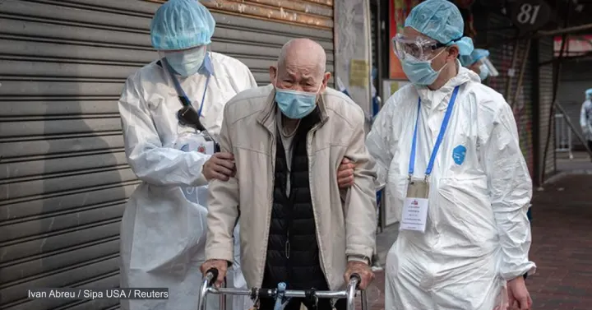
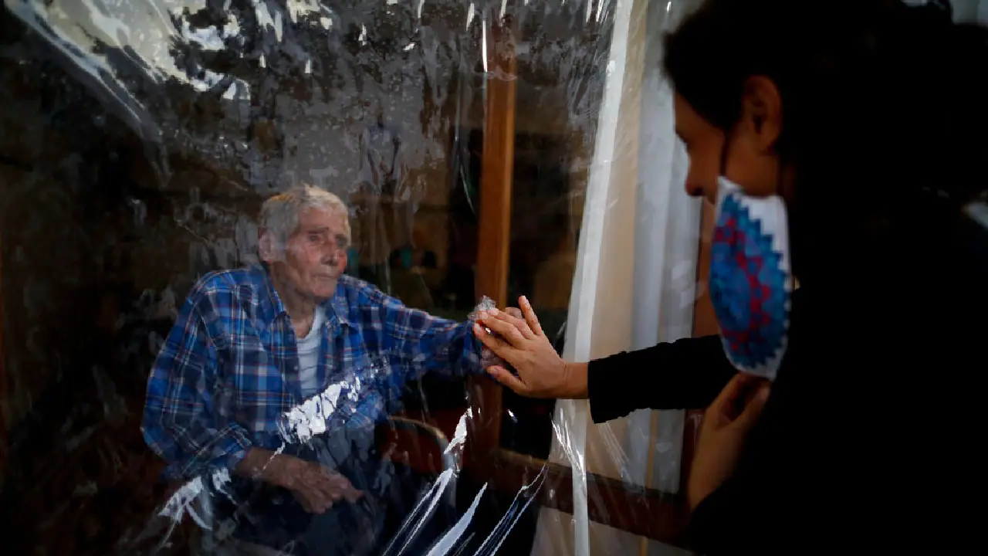
Dažnos situacijos, kai senjorams reikia pagalbos
Demencijos pradžia, pvz., Alzheimerio liga arba susijusi liga;
Pažengusios lėtinės ligos, kurios riboja kasdienę funkciją ir (arba) dažnai hospitalizuojamos, pvz., Išplitęs širdies nepakankamumas, išplitusi lėtinė plaučių liga arba progresuojanti neurologinė būklė;
Staigi negalia po kritimo, insulto ar kitos sveikatos būklės;
Sunkumai atsigaunant po hospitalizacijos, ypač jei vyresnio amžiaus žmogus patyrė delyrą ar kitų komplikacijų;
Senyvas amžius, kuris ilgainiui gali sukelti silpnumą ir fizinių jėgų praradimą;
Labai senyvas amžius taip pat sukelia pastebimesnius su amžiumi susijusius kognityvinius pokyčius ir yra stiprus demencijos išsivystymo rizikos veiksnys.
Notes:
Daugumai vyresnio amžiaus žmonių nereikia daug kitų pagalbos. Tiesą sakant, daugelis jų yra gana užsiėmę, padėdami kitiems ir kitaip prisidėdami prie savo šeimos, bendruomenės ir (arba) darbo vietos. Bet, žinoma, daugeliui pagyvenusių žmonių galiausiai reikia tam tikros pagalbos iš kitų, ypač jei jie gyvena iki 80, 90 ar daugiau. Galų gale, tik mažuma žmonių pereina iš visiško nepriklausomybės į mirusįjį, be tarpinio laikotarpio, kai reikia pagalbos. Kai vyresniam žmogui iš tikrųjų reikia pagalbos, tai paprastai būna artimi šeimos nariai - darant prielaidą, kad asmuo turi šeimą - tai žingsnis į priekį: sutuoktiniai, suaugę vaikai, broliai ir seserys, sūnėnai ar dukterėčios, anūkai ir kt. Kartais šios pagalbos teikimas pagyvenusiems žmonėms gali būti gana paprastas: šiek tiek padėti transportuojant arba pasirūpinti apsipirkimu ar namų ruoša. Tačiau kitais atvejais šeimos nariams tenka imtis gana daug. Tai dažnai lemia sveikatos problemos, turinčios įtakos vyresnio amžiaus žmogaus gebėjimui išlikti nepriklausomam ir tvarkyti įvairius gyvenimo aspektus. Kai kurios situacijos, kurios dažniausiai tai sukelia, yra: vyresnio amžiaus žmogus pradeda sirgti demencija, pavyzdžiui, Alzheimerio liga ar su ja susijusia liga. Pažengusios lėtinės ligos, kurios riboja kasdienę funkciją ir (arba) dažnai hospitalizuojamos, pvz., Išplitęs širdies nepakankamumas, išplitusi lėtinė plaučių liga arba progresuojanti neurologinė būklė, staigi negalia po kritimo, insulto ar kitos sveikatos būklės sunkumai, atsigaunant po hospitalizacijos, ypač jei vyresnio amžiaus žmogus patyrė delirį ar kitų komplikacijų. Senyvo amžiaus asmuo, kuris ilgainiui gali sukelti silpnumą ir fizinių jėgų praradimą. Labai vyresnis amžius taip pat linkęs sukelti pastebimesnius su amžiumi susijusius kognityvinius pokyčius ir yra stiprus demencijos išsivystymo rizikos veiksnys. Dauguma žmonių džiaugiasi galėdami padėti vyresnio amžiaus tėvams ar kitiems artimiesiems, kuriems to reikia. Bet žmonėms taip pat dažnai būna ... sunku. Ypač tada, kai vyresni tėvai nenori priimti pagalbos ar daryti pakeitimų. (Tai tikriausiai yra norma, o ne išimtis.) Bandymas padėti vyresniems tėvams yra linkęs iškelti daug įvairių problemų, kurių žmonės dar nesirengė spręsti. Daugelis žmonių ir toliau turi būti linkę į savo darbą, vaikus ir kitas pareigas, nes jie taip pat pradeda bandyti išsiaiškinti savo naują globėjo vaidmenį.

Slide 6
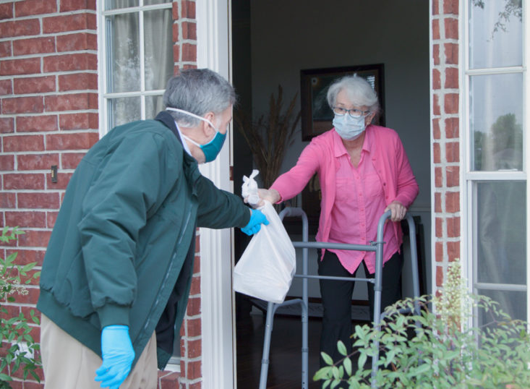
SENJORų savitarpio pagalbos ir paramos grupių nauda
Emocinės paramos gavimas, mažesnė izoliacija
Senjorai gali pasidalinti baimėmis ir nusivylimais, gauti paramą be teismo ir būti ramūs, kad ir kiti turi panašių problemų
Gauti praktinių patarimų ir informacijos
Palaikymo grupės nariai gali dalytis patarimais dėl gydymo, vaistų vartojimo ir alternatyvių galimybių
Ugdymo įgūdžių lavinimas ir lūkesčių valdymas
Senyvo amžiaus žmonėms, kuriems iškyla nauja diagnozė, galimybė kalbėti atvirai bei galimybė guostis ir lavintis
Notes:
Skirtingos paramos grupės, susijusios su daugeliu sveikatos būklių, suburia žmones, susiduriančius su panašiomis problemomis, dalytis ne tik problemomis, bet ir sprendimais. Nepriklausomas senjorų gyvenimas nereiškia izoliuoto gyvenimo. Palaikymo grupės tokioms ligoms kaip Alzheimerio liga, Parkinsono liga ir kitos ligos gali turėti teigiamą poveikį. Taip pat yra grupių, sutelktų į ilgalaikio globos reikalavimus. Kai kuriems žmonėms gali prireikti paramos ar daugiau, nei to siūlo šeima ir draugai, socialinės paramos grupės pagyvenusiems žmonėms teikia daug naudos. Vyresnes palaikymo grupes sudaro asmenys, turintys bendrą interesą ar susirūpinimą sveikata. Dauguma šių socializacijos grupių orientuojasi į konkrečią būklę ar situaciją, ir jas dažnai pradeda asmuo, turintis tokią būklę, ar kitas susijęs asmuo, pavyzdžiui, šeimos narys. Šių palaikymo grupių formatas skiriasi: vieni susitinka asmeniškai, kiti telefonu ir kiti internete. Geriausiai asmeniui tinkančią paramos formą dažnai lemia geografinė padėtis, būklės pobūdis ir asmeniniai pageidavimai. Grupėms gali vadovauti pagalbininkas, turintis klinikinės patirties gydant konkrečią ligą, arba grupės narys. Be to, grupė gali būti struktūrizuota, turėdama konkrečius kiekvieno susitikimo tikslus ir darbotvarkę, arba ji gali būti labiau orientuota į socialinius ryšius ir bendrą patirtį. Nepriklausomai nuo struktūros, palaikymo grupės teikia ryšius su kitais, turinčiais panašių problemų, taip pat emocinę ir moralinę paramą. Gana dažnai nariai taip pat dalijasi praktiniais patarimais ir ligos įveikimo įgūdžiais tiems, kuriems iškyla nauja diagnozė arba kurie yra globos kelionės pradžioje.
Pagyvenusių žmonių paramos grupių nauda
Be to, kad palaikymo grupės teikia socialinių ryšių pranašumus ir pašalina vyresnių žmonių izoliaciją, senjorai gali susidoroti su besikeičiančiu pasauliu dėl savo diagnozės. Tai į jų sferą atveda žmones, kurie patyrė tai, ką turi. Štai keletas priežasčių, kodėl socializacija yra svarbi esant poreikiui:
Emocinės paramos gavimas, mažesnė izoliacija
Senjorai gali pasidalinti baimėmis ir nusivylimais, gauti paramą be teismo ir būti ramūs, kad ir kiti turi panašių problemų. Tai suteikia paramos grupės nariams galimybę išjausti jausmus, kurių draugai ir šeimos nariai, kurie nėra toje pačioje situacijoje, gali ne iki galo suprasti.
Gauti praktinių patarimų ir informacijos
Palaikymo grupės nariai gali dalytis patarimais apie gydymą, vaistus ir alternatyvias galimybes. Keitimasis informacija apie teigiamus rezultatus gali suteikti grupės nariams galimybę aktyviau dalyvauti rūpinantis arba ieškoti jiems anksčiau nežinomų gydymo galimybių.
Ugdymo įgūdžių lavinimas ir lūkesčių valdymas
Senyvo amžiaus žmonėms, kuriems iškyla nauja diagnozė, galimybė kalbėti atvirai ir atvirai gali būti ir guodžianti, ir lavinanti. Palaikymo grupės nariai gali būti tie, kurių liga ir gydymas yra labiau pažengę. Daugeliui baugina informacijos trūkumas, ko tikėtis, o „veteranas“ gali suteikti vertingos informacijos apie ligos gydymą ir progresavimą.

Slide 7
Savipagalbos grupės sukūrimas: nuo ko pradėti (I)
1 žingsnis. Ar mano rajone yra savitarpio pagalbos grupė, galinti patenkinti mano poreikius?
Vietos bendruomenės organizacija, palaikanti savipagalbą
2 žingsnis. Suraskite žmonių, kurie norėtų padėti jums sukurti grupę.
Kokią situaciją noriu ištaisyti?
3 žingsnis. Apibrėžkite grupės tikslus.
Norėdami apibrėžti savo grupės tikslus, reikia laiko, o jūsų steigimo komitetui gali tekti ne kartą susitikti šiuo klausimu. Skirkite visą jums reikalingą laiką. Šis žingsnis yra svarbus. Prieš viešai skelbdami, turite žinoti savo susitikimų tikslą.
4 žingsnis. Pasirinkite savo grupės pavadinimą.
Jūsų grupės pavadinimas turėtų būti apibūdinamasis, aiškus ir tikslus, kad atspindėtų grupės misiją. Be to, jis turėtų būti trumpas ir, kiek įmanoma, viliojantis.
Jūsų vietos bendruomenės paslaugų centras
Jūsų vietinė ligoninė
Kitos žinomos savipagalbos grupės
Kas dar gali būti toje pačioje situacijoje?
Apibrėžkite problemą, kurią norite išspręsti
Nurodykite, kam skirta jūsų savipagalbos grupė ir kaip susisiekti su šiais žmonėmis
Ką darysiu užmezgęs pirmą kontaktą su žmonėmis?

Slide 8
Savipagalbos grupės sukūrimas: nuo ko pradėti (II)
5 žingsnis. Nustatykite savo susitikimų dažnumą.
Jūsų steigimo komitetas turėtų nuspręsti, kokiu dažnumu grupė susitiks: kartą per savaitę, du kartus per mėnesį, kartą per mėnesį, kas du mėnesius?
6 žingsnis. Nustatykite savo susitikimų dieną ir laiką.
Kai nuspręsite dėl savo susitikimų dienos ir laiko, turėtumėte atsižvelgti į savo narių galimybes ir pageidavimus.
7 žingsnis. Nustatykite savo susitikimo vietą.
Įsitikinkite, kad jūsų vieta yra geroje vietoje: ar ją lengva pasiekti autobusu, ar jie stovi šalia?
8 žingsnis. Paskelbkite savo grupės pradžią.
Vieši pranešimai laikraščiuose, radijuje ir televizijoje. Kai kurios žiniasklaidos priemonės gali būti pasirengusios suteikti jums interviu.
Pasirinkite kambarį, kuris būtų ir švarus, ir šviesus, ir pakankamai didelis, kad nariai jaustųsi patogiai. Taip pat įsitikinkite, kad yra vietos atsigaivinti.
Sukurkite brošiūrą ir platinkite ją daugelyje vietų, kuriose, jūsų manymu, pasieksite žmones, norinčius būti grupės nariais: medicinos klinikose, ligoninėse, bibliotekose, mokyklose, universitetuose, bankuose ir kt.

Slide 9
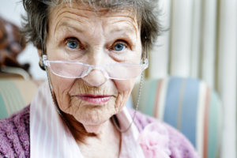
Apskritas stalas
Kokių savitarpio pagalbos ar palaikymo grupių reikėtų jūsų bendruomenei?
Ką galite padaryti, kad paramos grupės taptų jūsų gyvenimo būdo dalimi?

Slide 10
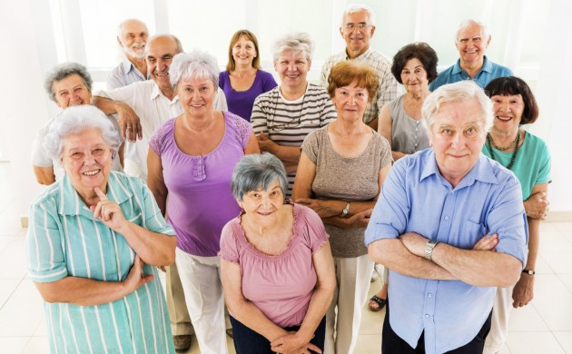
Ačiū už dėmesį!

